Slide 1
GVLA-Net
Geometric Vision-Language-Action Network
Breaking the Action Inference Wall from O(N) to O(log N)
action을 전부 비교하지 않고 찾을 수 없을까?
large action space에서 더 가벼운 routing이 가능할까?
GVLA는 이 질문에서 출발
GVLA-Net Proposal Deck

Slide 2
왜 지금 action head를 다시 봐야 하나
2/24
backbone은 커졌는데, 마지막 action interface는 아직 무겁다
backbone은 계속 강해짐
그런데 action head는 여전히 후보를 많이 봐야 함
action space가 커질수록 latency / memory 부담도 같이 커짐
멘트: 요즘 VLA는 backbone 쪽은 빠르게 좋아지고 있음 / 하지만 마지막 action selection은 큰 후보 집합을 직접 다루는 경우가 많음 / 그래서 action space가 커질수록 병목이 생길 수 있음

Slide 3
우리가 건드리고 싶은 지점
3/24
학습을 더 잘하는 문제보다, 추론을 더 싸게 만드는 문제
요즘 VLA는 크게 세 방향
더 큰 backbone
더 나은 action representation
더 효율적인 inference / deployment
GVLA는 action interface와 routing cost에 집중
멘트: GVLA는 backbone을 바꾸려는 게 아님 / 학습이 무조건 더 잘된다는 주장도 아님 / 추론 시점의 action routing cost를 어떻게 줄일지에 초점

Slide 4
우리가 바꾸려는 것 / 안 바꾸려는 것
4/24
VLA 전체가 아니라 action inference interface
바꾸려는 것
안 바꾸려는 것
dense action scoring
큰 discrete action dictionary를 직접 비교하는 구조
선형 탐색형 action routing
visual encoder
language backbone
planner / memory / world model 전체
데이터셋 자체
멘트: OpenVLA나 Octo 전체를 갈아엎자는 얘기는 아님 / backbone이 latent를 만든 뒤 마지막에 action으로 보내는 인터페이스를 다시 설계해보자는 제안

Slide 5
주장 범위와 flow matching 관계
5/24
learning improvement라기보다 inference improvement
직접 겨냥: large action regime latency, memory cost, dense enumeration 비효율
직접 주장 안 함: 학습이 항상 더 잘 됨, 모든 continuous policy 대체
dense classification head / token-level routing은 직접 비교 대상
diffusion / flow matching은 완전한 1:1 대체 관계로 보기 어려움
더 정확한 표현: action interface 쪽의 다른 선택지
멘트: 현실적으로 주장할 수 있는 범위를 지키는 게 중요 / flow matching 전체를 대체한다고 말하면 무리 / action을 어떻게 parameterize하고 추론할지에 대한 대안으로 제시

Slide 6
왜 기존 방식이 무거워지는가
6/24
후보를 전부 보는 구조라서
score_i = <s, a_i>, i = 1, ..., N
action = argmax_i score_i
후보 수 N만큼 비교
메모리도 N에 따라 커짐
action space가 커질수록 선형적으로 부담 증가
멘트: softmax 자체가 문제라기보다 모든 후보를 직접 보는 구조가 문제 / 후보가 작을 때는 괜찮지만 3만 개, 100만 개로 가면 부담이 커짐

Slide 7
양자역학에서 가져온 직관
7/24
직교한 관측은 중복이 적다
orthogonal measurement
겹치지 않는 정보
독립적인 질문
action routing에 이 직관을 가져오기
멘트: 공식을 그대로 가져온 건 아님 / 직교한 관측은 서로 중복이 적다는 직관을 가져옴 / latent action space에서 각 projection이 다른 질문 역할을 할 수 있다고 봄

Slide 8
핵심 아이디어와 수식
8/24
다 점수 매기지 말고, 질문으로 좁혀 가기
s in R^d
W in R^(k x d), k = ceil(log2 N)
y = W s
b = sign(y)
L_ortho = ||W W^T - I||_F^2
기존: 모든 action 후보를 직접 점수 매김
GVLA: k = ceil(log2 N)개의 binary question
각 질문의 답을 bit로 모아서 action code 생성
질문 방향 W도 같이 학습
멘트: scoring에서 routing으로 바꾸는 것이 핵심 / latent를 몇 개의 방향으로 투영하고 부호를 보며 bit를 만듦 / 이 방향들이 서로 최대한 겹치지 않게 학습됨

Slide 9
왜 직교이고 왜 log N인가
9/24
bit 수만 많다고 정보가 늘어나는 건 아님
2^k >= N
k = ceil(log2 N)
비슷한 질문 = 중복된 bit
중복된 bit = 낮은 code capacity
orthogonality = 각 bit가 다른 정보 담당
N개를 구분하는 데 필요한 yes/no 질문 수가 log2(N)
멘트: 질문끼리 비슷하면 같은 얘기를 반복하게 됨 / orthogonality는 예쁜 제약이 아니라 bit를 제대로 쓰기 위한 핵심 조건 / log N은 구현 트릭보다 정보량 관점에서 자연스럽게 나옴

Slide 10
실험에서 보여주고 싶은 것
10/24
속도만이 아니라 구조와 해석까지
실험 축 | 보고 싶은 질문
Scaling | action space가 커질수록 진짜 유리한가
Transplant | 여러 backbone에서도 통하는가
Orthogonality ablation | 직교성이 진짜 핵심인가
Entropy / correlation | 내부 메커니즘이 보이는가
Tracking | control 쪽에서도 의미가 있는가
멘트: 실험 하나만 잘 나오면 부족하다고 생각 / 속도, 구조, 메커니즘, 응용성, 범용성을 따로 나눠서 봄

Slide 11
Experiment 1. Scaling
11/24
action space가 커질수록 gap이 어떻게 변하나
배경: GVLA의 핵심 가설은 large action regime에서 더 잘 드러남
세팅: N = 1,024 / 32,768 / 1,048,576
dense head vs GVLA head latency 비교
멘트: 절대 시간 자랑이 목적은 아님 / N이 커질수록 두 방식의 scaling 모양이 얼마나 다르게 보이느냐가 핵심

Slide 12
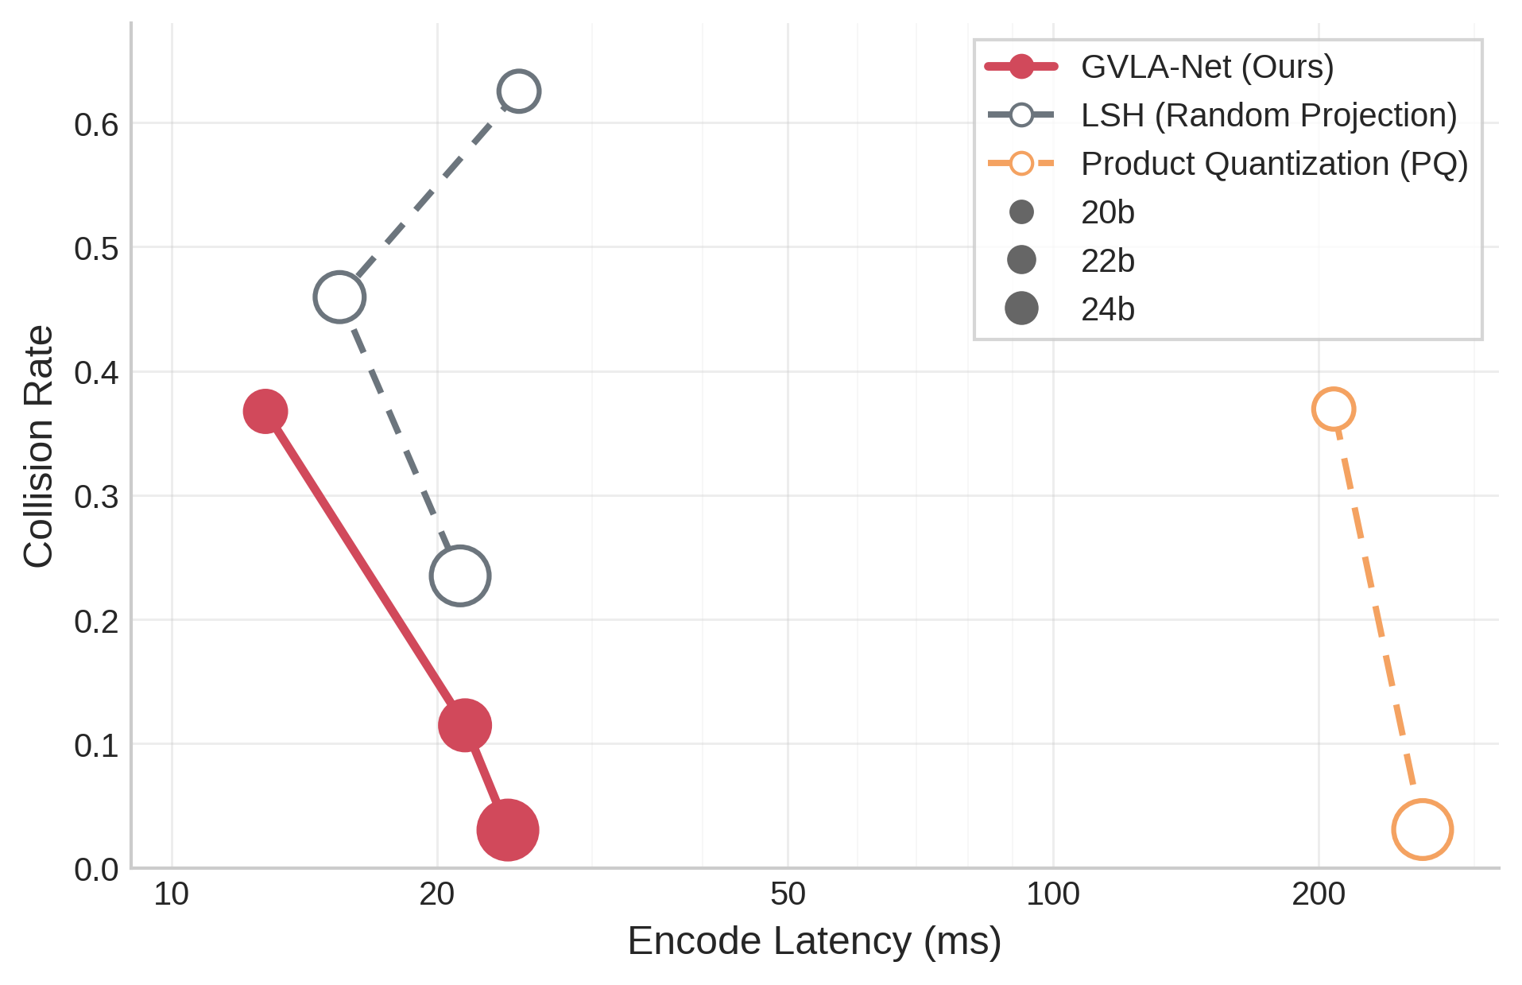
Experiment 1. Scaling Result
12/24
N이 커질수록 GVLA 쪽 advantage가 커짐
Num Actions | Dense Head | GVLA Head | Speedup
1,024 | 2.77 ms | 0.136 ms | 20.38x
32,768 | 13.05 ms | 0.148 ms | 88.03x
1,048,576 | 342.00 ms | 0.142 ms | 2410.31x
멘트: 중요한 건 숫자 하나보다 추세 / action space가 커질수록 GVLA 쪽이 더 유리해지는 모양이 분명히 보임

Slide 13
Experiment 2. Cross-Backbone Transplant
13/24
한 모델 전용 trick인지 아닌지 보기
배경: local trick이면 임팩트가 약함
세팅: Octo-Base / OpenVLA-7B / RT-2-X / pi0.5
여러 backbone에서 같은 방향성이 나오는지 확인
멘트: GVLA가 특정 backbone에서만 통하는 아이디어인지 아닌지를 보기 위한 실험

Slide 14
Experiment 2. Universal Head Transplant
14/24
large action regime에서 반복적으로 비슷한 방향성이 나옴
backbone마다 절대값은 다름
그래도 large N으로 갈수록 advantage가 커지는 패턴은 반복
memory reduction도 꽤 큼
Model | Actions | Dense ms | GVLA ms | Speedup | Dense MB | GVLA MB
Octo-Base | 1,048,576 | 342.00 | 0.14 | 2410.31x | 3072 | 0.059
OpenVLA-7B | 1,048,576 | 5.21 | 0.12 | 44.02x | 16384 | 0.313
RT-2-X | 1,048,576 | 354.66 | 0.17 | 2072.11x | 16384 | 0.313
pi0.5 | 1,048,576 | 1.76 | 0.16 | 10.94x | 2048 | 0.039
멘트: 모든 setting에서 무조건 이긴다고 말할 필요는 없음 / 큰 action space로 갈수록 강점이 커진다고 말하는 편이 더 현실적

Slide 15
Experiment 3. Orthogonality Ablation
15/24
직교성이 핵심이면, 깨졌을 때 성능도 같이 무너져야 함
배경: orthogonality가 진짜 핵심인지 확인 필요
세팅: orthogonal reg. 유무 비교
collision rate / unique code ratio / row correlation 측정
멘트: orthogonality가 보기 좋아서 들어간 게 아니라는 점을 보여주기 위한 실험

Slide 16
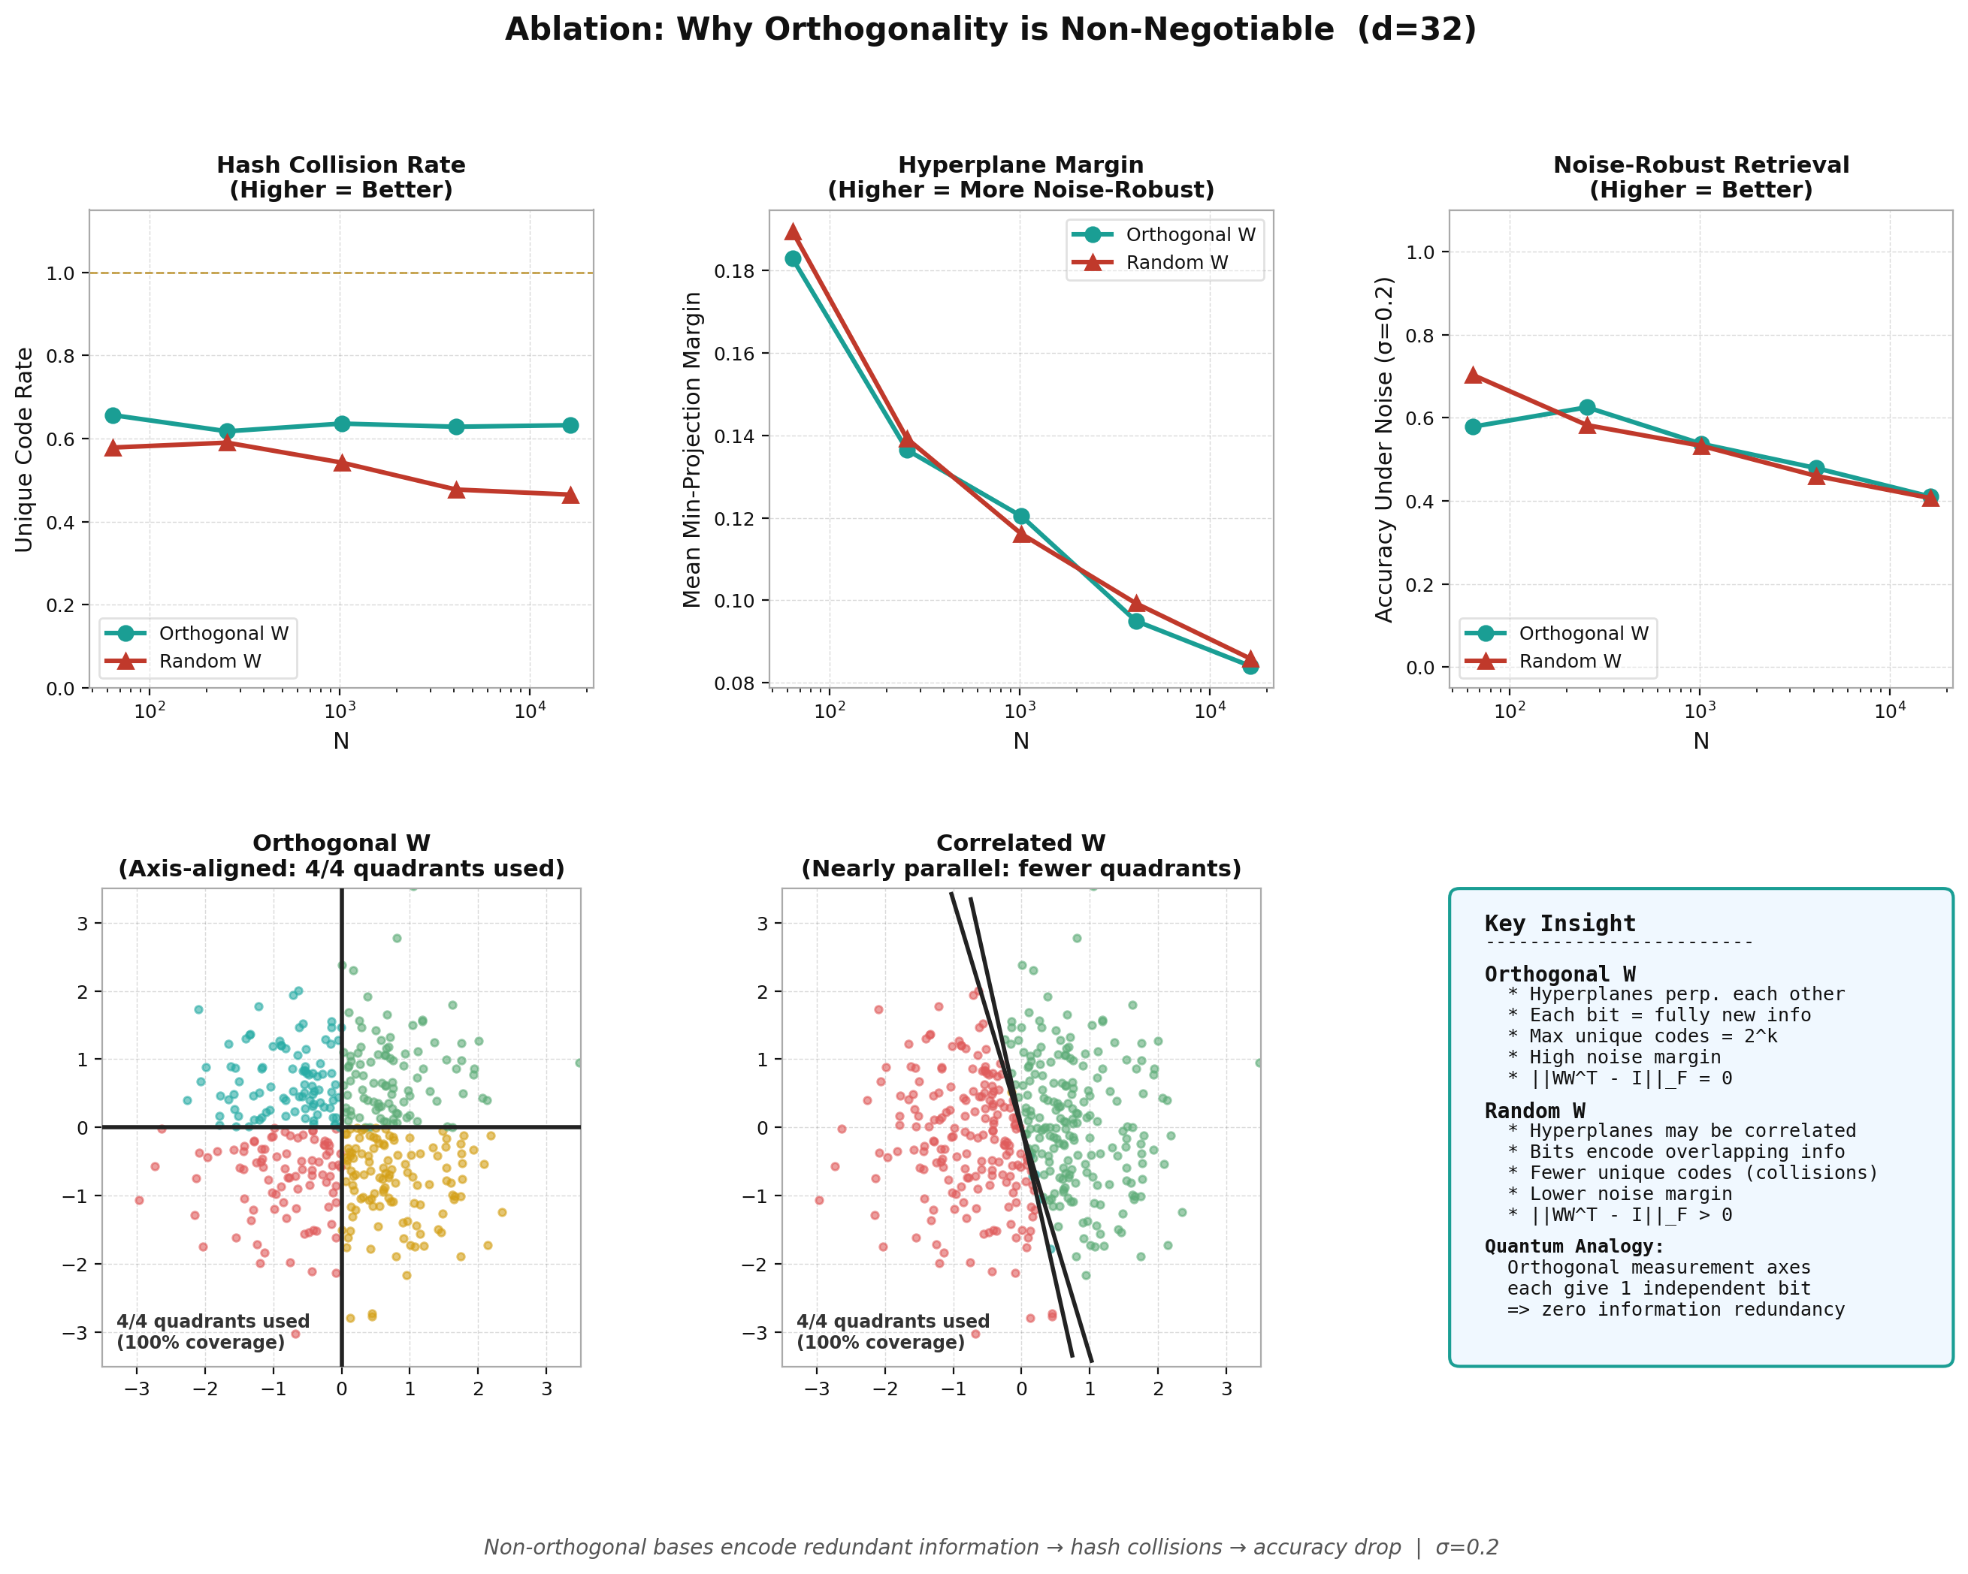
Experiment 3. Orthogonality Result
16/24
직교성이 깨지면 code quality가 눈에 띄게 나빠짐
Bits | Method | Collision | Unique Ratio | Row Cosine
20 | Ours | 0.6314 | 0.6325 | 0.0000
20 | w/o Ortho | 0.8946 | 0.2202 | 0.2084
22 | Ours | 0.2205 | 0.8852 | 0.0000
22 | w/o Ortho | 0.7738 | 0.3752 | 0.1898
24 | Ours | 0.0604 | 0.9695 | 0.0000
24 | w/o Ortho | 0.6303 | 0.5173 | 0.2113
멘트: orthogonal reg.가 있으면 collision이 훨씬 낮음 / 중요한 건 bit 수보다 bit 품질

Slide 17
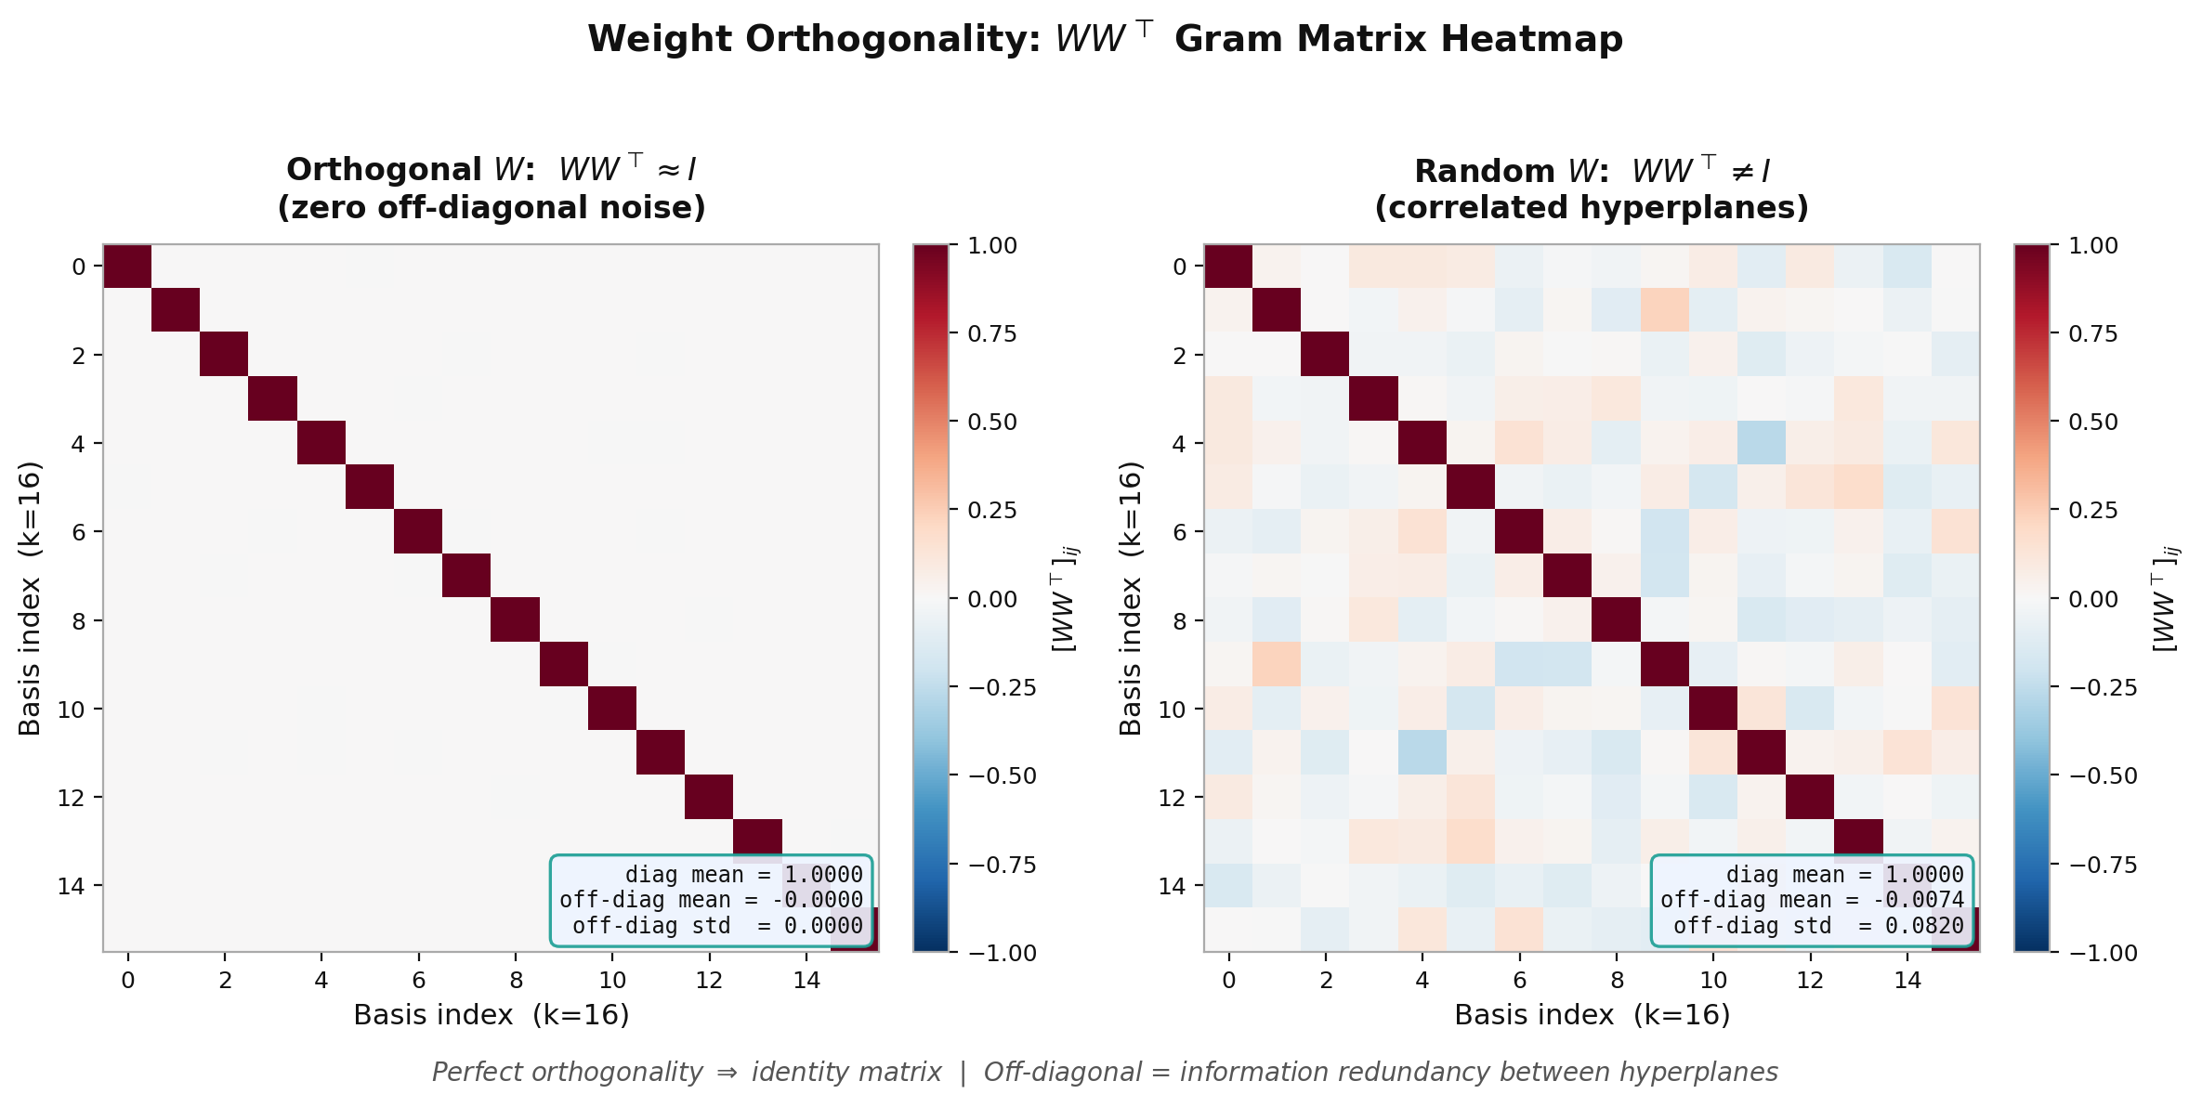
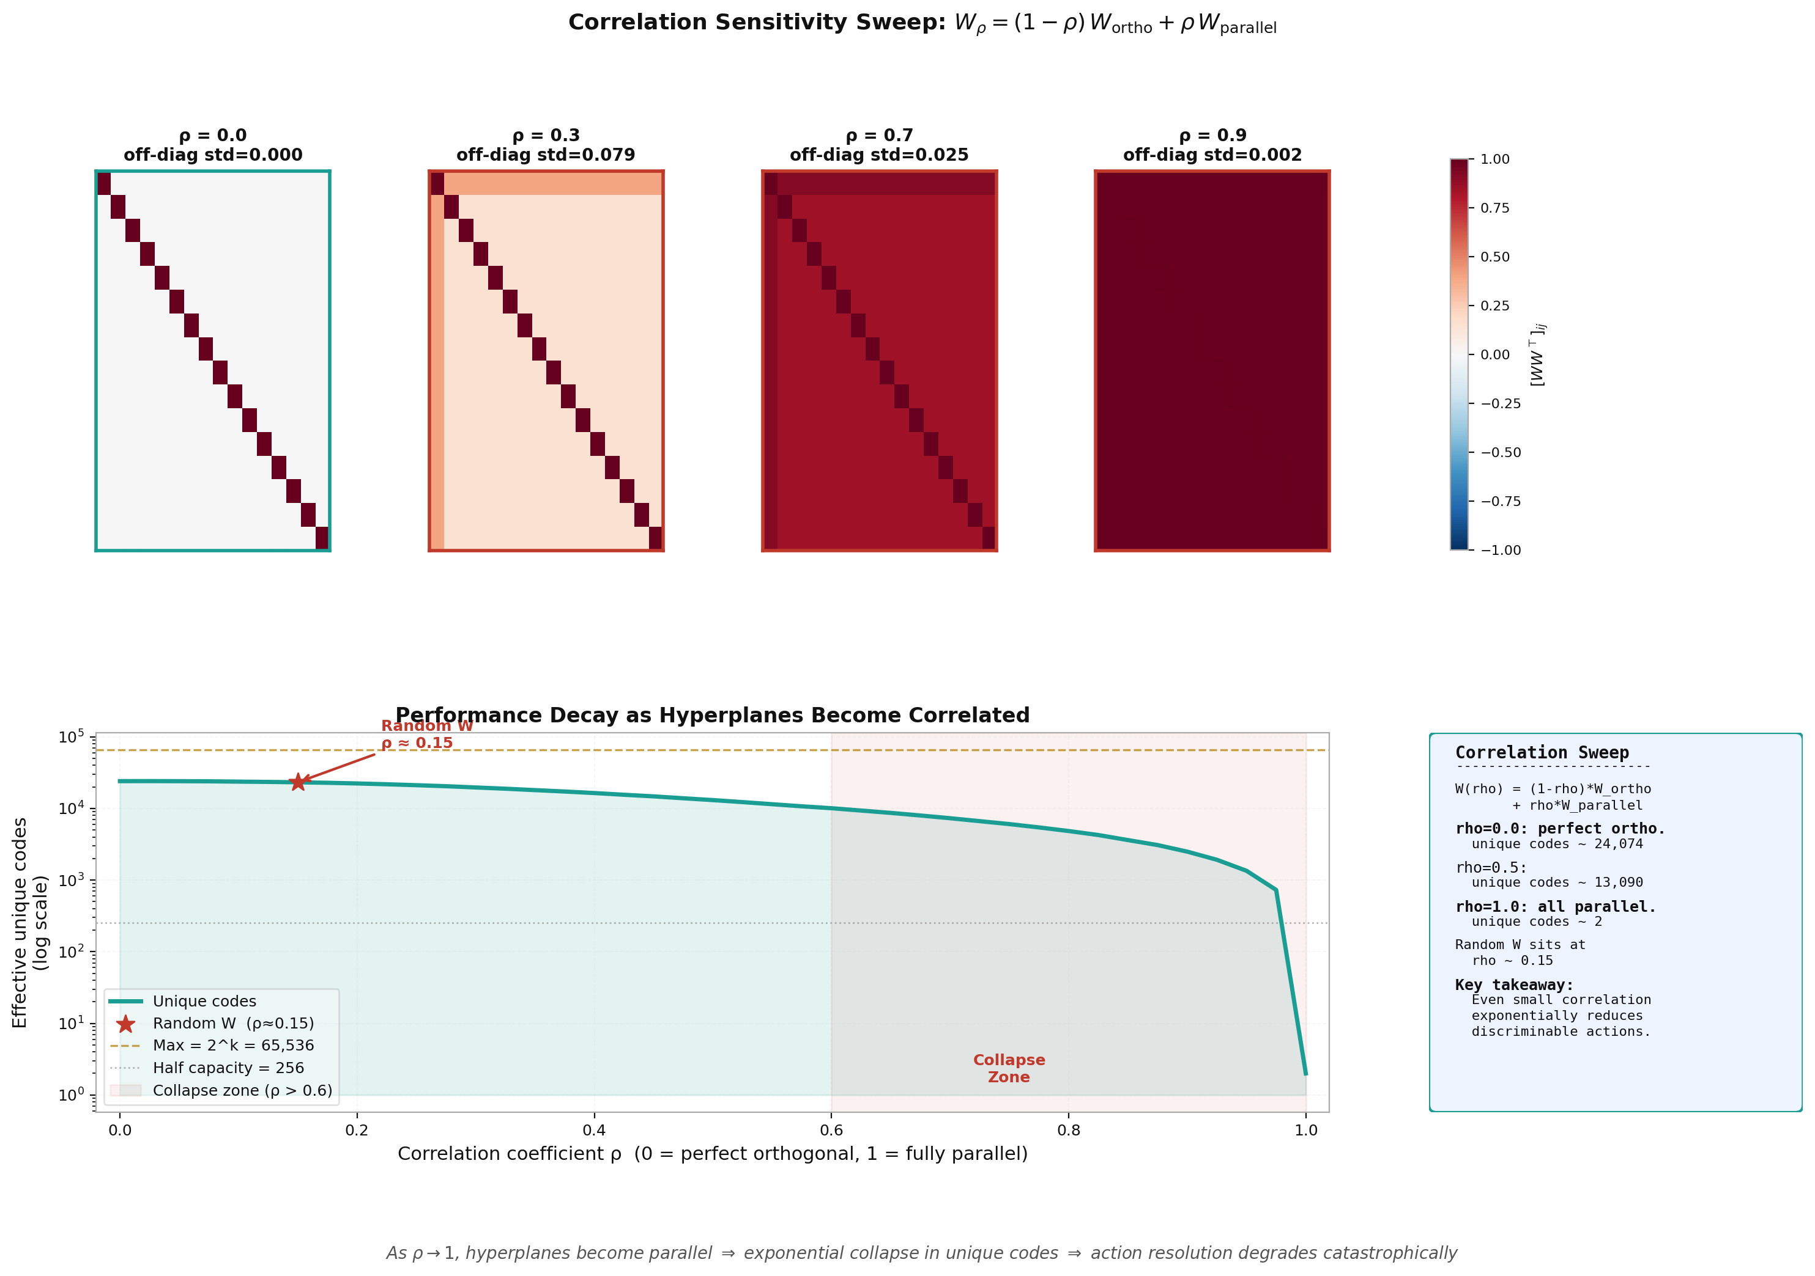
Experiment 4. Correlation / Overlap
17/24
orthogonal basis가 더 덜 겹침
orthogonal 쪽이 unique code rate가 더 높음
info overlap은 거의 0에 가까움
bit가 서로 다른 역할을 한다는 해석과 잘 맞음
멘트: 직교성이 실제로 중복을 줄여주고 있다는 걸 보여주고 싶었던 슬라이드

Slide 18
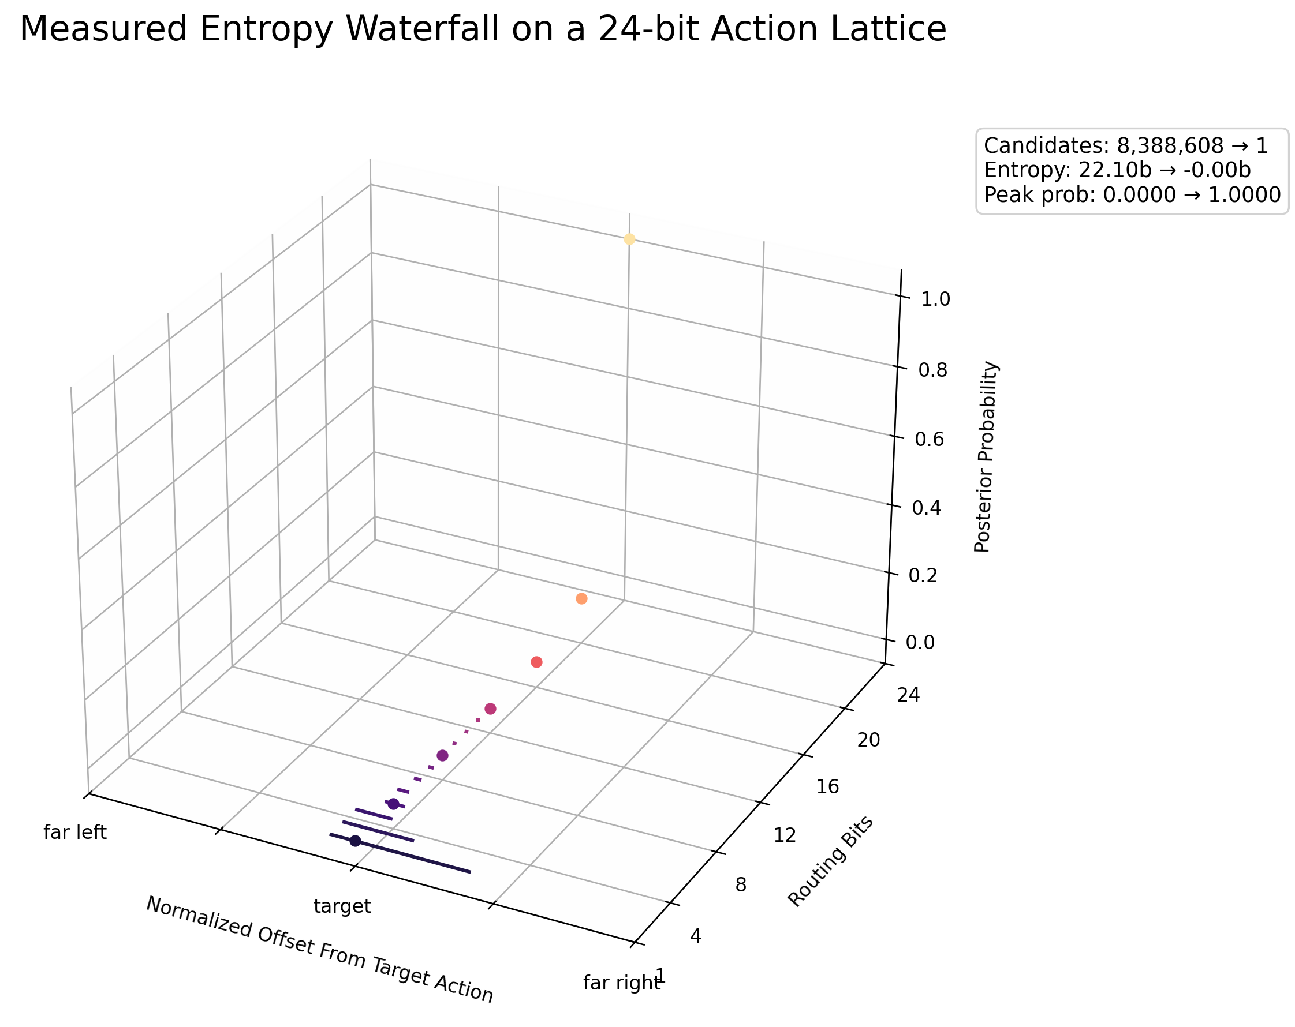
Experiment 4. Entropy Waterfall
18/24
bit가 늘수록 후보군이 빠르게 줄어듦
Bit | Candidate Count | Entropy(bits) | Peak Prob.
1 | 8,388,608 | 22.10 | 3.18e-07
8 | 65,536 | 16.00 | 1.53e-05
16 | 256 | 8.00 | 3.91e-03
20 | 16 | 4.00 | 6.25e-02
24 | 1 | 0.00 | 1.00
멘트: GVLA가 어떻게 후보를 줄여 가는지 가장 직관적으로 보여주는 figure

Slide 19
Experiment 5. Tracking / Control
19/24
이게 실제 control 쪽에서도 의미가 있을까
배경: head benchmark만으로는 practical relevance가 약함
세팅: 131,072 / 524,288 / 1,048,576
GVLA controller vs dense controller
latency / FPS / final error 비교
멘트: 속도만 빠르다고 끝이 아니니까 control 관점에서도 한 번 보자는 실험

Slide 20
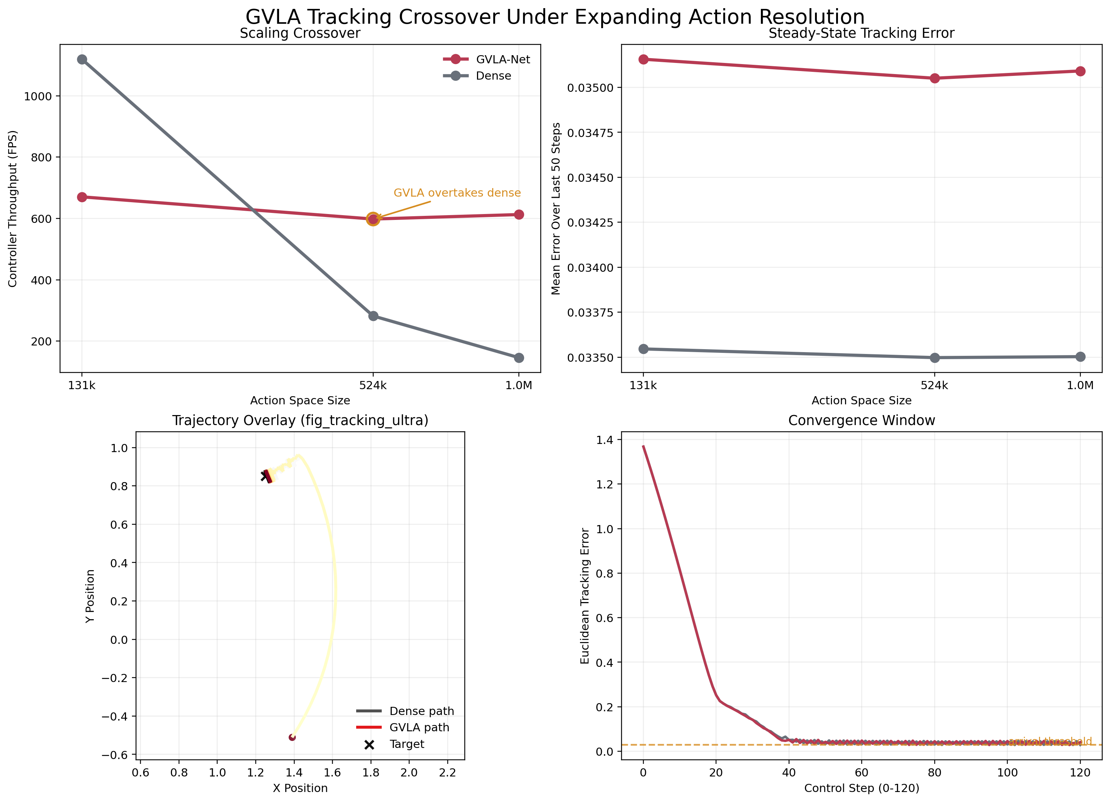
Experiment 5. Tracking Result
20/24
action space가 커질수록 control 쪽 차이도 보이기 시작
Action Space | Ctrl | Latency | FPS | Final Error
131,072 | GVLA | 1.492 | 670.36 | 0.0278
131,072 | Dense | 0.893 | 1119.22 | 0.0377
524,288 | GVLA | 1.672 | 598.00 | 0.0417
524,288 | Dense | 3.548 | 281.88 | 0.0376
1,048,576 | GVLA | 1.632 | 612.61 | 0.0277
1,048,576 | Dense | 6.847 | 146.06 | 0.0376
멘트: 131k에서는 dense가 더 빠르지만 GVLA error가 더 낮음 / 524k와 1M에서는 GVLA가 latency / FPS에서도 우세

Slide 21
지금까지 결과를 한 문장으로 묶으면
21/24
large action regime에서 action inference 구조를 다시 볼 필요가 있음
dense action scoring은 큰 action space에서 무거워짐
GVLA는 질문 기반 routing으로 구조를 바꿔보려 함
scaling 결과는 이 차이가 커질 수 있음을 보여줌
ablation은 orthogonality가 핵심임을 보여줌
tracking / transplant는 응용성과 범용성을 뒷받침
멘트: large action space에서는 action inference 구조 자체를 다시 볼 필요가 있음 / GVLA는 그 한 가지 꽤 강한 후보가 될 수 있다는 점을 말하고 싶음

Slide 22
이 연구에서 새롭게 제안하는 것
22/24
method / structure / evidence
dense O(N) action scoring 대신 orthogonal O(log N) routing 관점 제안
learnable orthogonal projection layer 제안
scaling / ablation / entropy / tracking / transplant 실험으로 다각도 검증
speedup 숫자만이 아니라 내부 메커니즘도 같이 설명
멘트: 아이디어와 수식, 그리고 실험 해석이 같이 묶여 있다는 점이 강점

Slide 23
논문으로 쓰면 이런 구조
23/24
메시지도 비교적 깔끔하게 정리 가능
1. Introduction
2. Related Work
3. Method
4. Why log2(N) / Why Orthogonality
5. Experiments
6. Discussion / Limitation
7. Conclusion
멘트: 문제 제기, 이론적 동기, 방법, 실험, 해석으로 무리 없이 이어짐

Slide 24
마지막으로 하고 싶은 말
24/24
이건 단순한 head speedup 얘기만은 아님
action inference를 다른 방식으로 볼 수 있는가
large action regime에서 routing 구조를 바꿀 가치가 있는가
현재 결과들은 그 가능성을 꽤 강하게 보여주는 편
멘트: GVLA의 포인트는 더 빠른 head 하나를 만드는 것만은 아님 / action inference를 dense comparison 말고 다른 방식으로 짤 수 있는지 보여보자는 데 있음

